Slide 1
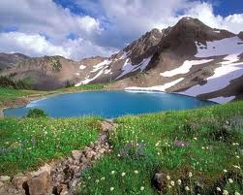
Экологическая игра-викторина

Slide 2
Есть просто храм.
Есть храм науки.
А есть еще природы храм —
С лесами, тянущими руки
Навстречу солнцу и ветрам.
Он свят в любое время суток,
Открыт для нас в жару и стынь,
Входи сюда,
Будь сердцем чуток,
Не оскверняй его святынь.

Slide 3
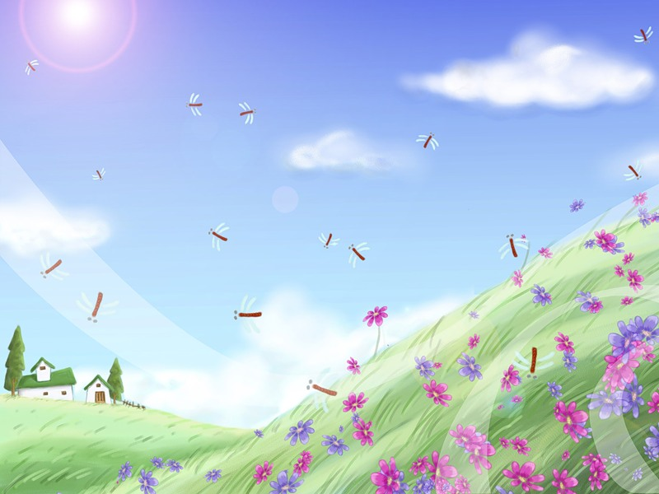
На земле исчезают цветы, С каждым годом заметнее это. Меньше радости и красоты Оставляет нам каждое лето. Откровение цветов луговых Нами понято было едва ли. Беззаботно топтали мы их И безумно, безжалостно рвали.

Slide 4
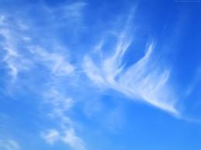
Содержание
«Царство растений»
2. «Царство животных»
3. «Царство грибов»
«Экологическая»
5. «Музыкальная»

Slide 5
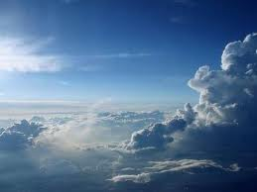
Цель игры:
РАСШИРИТЬ КРУГОЗОР ДЕТЕЙ, ИХ ЗНАНИЙ ПО ОКРУЖАЮЩЕМУ МИРУ,
РАСКРЫТЬ ВАЖНОСТЬ РАЦИОНАЛЬНОГО И ОХРАНЫ ОКРУЖАЮЩЕЙ СРЕДЫ
ВОСПИТАТЬ ЧУВСТВА ОТВЕТСТВЕННОСТИ ЗА СВОИ ПОСТУПКИ
ВОСПИТАТЬ БЕРЕЖНОЕ ОТНОШЕНИЕ К РОДНОЙ ПРИРОДЕ

Slide 6
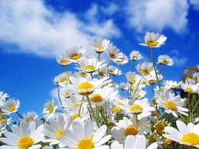
Станция
«ЦАРСТВО РАСТЕНИЙ»

Slide 7
На какие группы можно разделить все растения?
ХВОЙНЫЕ
ЦВЕТКОВЫЕ

Slide 8
Какой цветок отцветая, разлетается на все стороны света ?
одуванчик

Slide 9
Какие деревья называют вечнозелеными ?
ель
сосна

Slide 10
Какие деревья с белой корой ?
береза
осина

Slide 11
Какая ягода бывает красной, белой, желтой, черной?
смородина

Slide 12
На этом цветке любят гадать влюбленные девушки.
ромашка

Slide 13
Это самый первый цветок, появляющийся из под снега.
подснежник

Slide 14
Какой цветок называют царицей цветов?
роза

Slide 15
Какое дерево, как и береза дает сладкий сок?
клен

Slide 16
У каких деревьев листья осенью красные?
клен
рябина

Slide 17
Листья какого дерева и без ветра трепещут?
осины

Slide 18
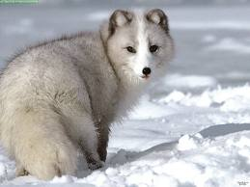
Станция
«Царство животных»

Slide 19
Как называются животные, тело которых покрыто перьями?
птицы

Slide 20
Как называются животные, тело которых покрыто чешуей?
рыбы

Slide 21
Как называются животные, тело которых покрыто шерстью?
звери

Slide 22
Птенцы, какой птицы не знают своей матери?
кукушки

Slide 23
Кто путешествует по воздуху на нитке?
паук

Slide 24
У кого на сучке кладовая?
У белки

Slide 25
Какую птицу называют белобока?
сорока

Slide 26
Какое животное самое высокое на земле?
жираф

Slide 27
Для некоторых народностей это животное является средством передвижения.
Северный олень

Slide 28
Это животное обитает в Беловежской пуще и находится под охраной государства.
зубр

Slide 29
Этот обитатель Земли был так страшен нашим предкам, что его имя запрещено было произносить. Поэтому оно забылось, а осталась лишь его замена, произошедшая от слова «земля». Кто это страшилище?
змея

Slide 30
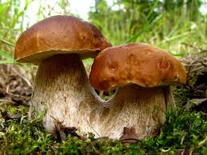
Станция
«Царство грибов»

Slide 31
Вот в траве приметные Шляпки разноцветные. Вспомни ты их имя Но не ешь сырыми.
сыроежки

Slide 32
Очень дружные ребята У пенька растут …
опята

Slide 33
Где хвоинок многовато Поджидают нас …
маслята

Slide 34
Под осиной гриб тот, дети, В ярком красненьком берете.
подосиновик

Slide 35
У березок, посмотри: Здесь один, тут целых три.
подберезовик

Slide 36
Царь грибов живет в дубраве. Для жаркого нужен маме.
Белый гриб

Slide 37
Станция
«Экологическая»

Slide 38
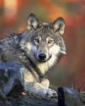
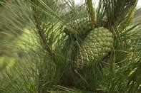
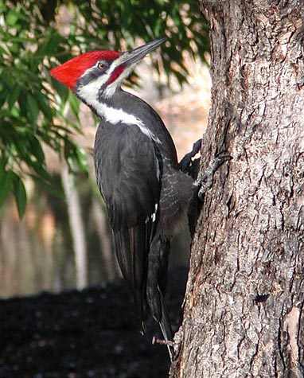
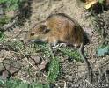
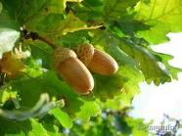
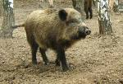
составить пищевые цепочки

Slide 39
ПРОВЕРЬ СЕБЯ!

Slide 40
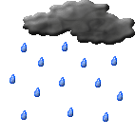
Какая будет погода, если все цветы на лугу сильно пахнут, благоухают цветы сирени, жасмина?

Slide 41
Какая будет погода, если муравьи не спешат на работу, закрыты все ходы?

Slide 42
Какая будет погода, если поздно вечером сильно трещат кузнечики?

Slide 43
Какая будет погода, если ласточки летают над самой землей, воробьи нахохлились?

Slide 44
Какая будет погода, если паук усиленно плетет сети?

Slide 45
Какая будет погода, если божья коровка, взятая на руки, быстро слетает?

Slide 46
Какая будет погода, если росы нет на траве?

Slide 47
Какая будет погода, если на закате ярко-красное солнце?

Slide 48
Какая будет погода, если птицы весело поют?

Slide 49
Правила друзей природы
Не ломай ветки деревьев и кустарников.
Не рви в лесу и на лугу цветы. Пусть красивые растения останутся в природе!
Не лови бабочек, шмелей, стрекоз и
других насекомых.
Не подходи близко к гнёздам птиц и не разоряй их.
Не оставляй в лесу, на лугу, у реки, у моря мусор.

Slide 50
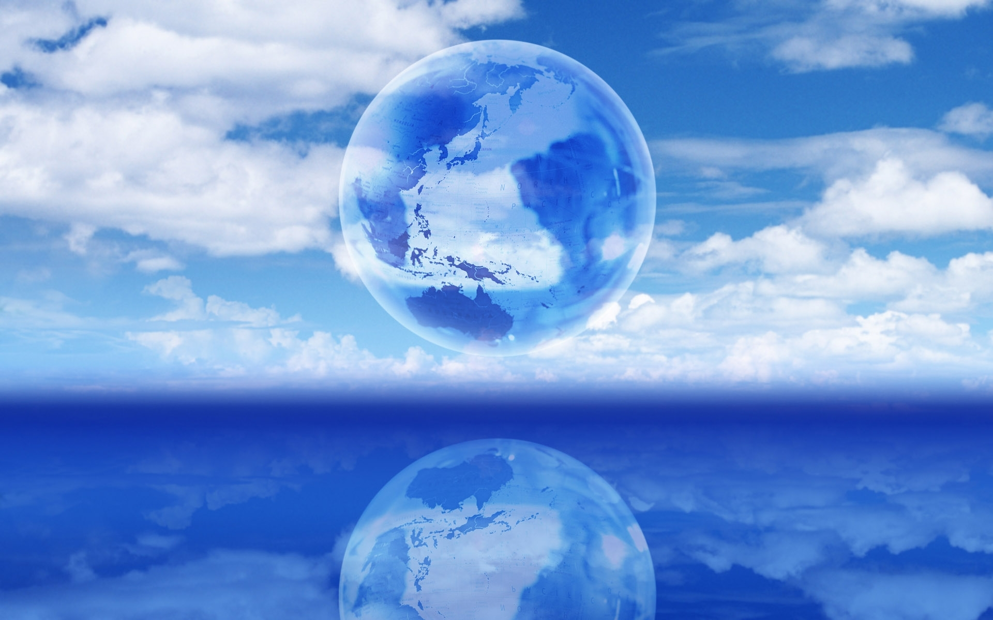
Ваш мир - наш мир! Берегите его!

Slide 51
Спасибо за внимание!

